Slide 1
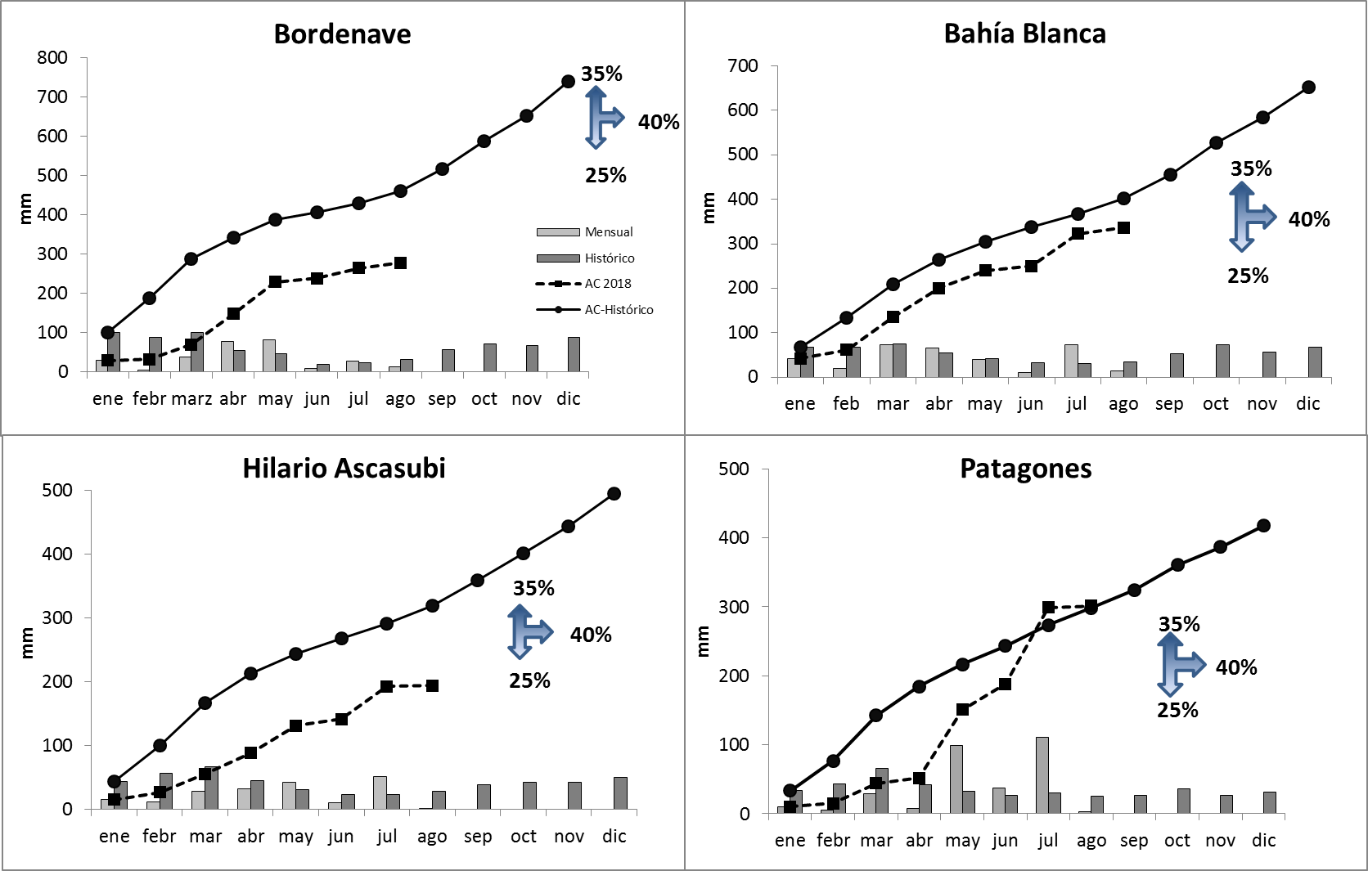
INFORME SIAT PERSPECTIVAS PRODUCTIVAS PARA EL EXTREMO SUR BONAERENSE (ESB) SEPTIEMBRE-OCTUBRE-NOVIEMBRE 2018
Precipitaciones dentro del rango normal para el trimestre.
Menor disponibilidad de agua en el área de riego por escasas nevadas.
Optimizar el manejo del recurso forrajero.
Se aproxima la época de mayor riesgo de incendio.
Alerta por aparición de roya amarilla en trigo (partido de Puan).
Agrometeorológica
Figura 1. Evolución mensual del aporte de las lluvias en cuatro localidades del Sudoeste Bonaerense y perspectivas para el trimestre septiembre-noviembre 2018. Referencias: Barras claras: precipitación mensual observada; Barras oscuras: precipitación mensual histórica; 2018: precipitación acumulada observada; AC Histórico: precipitación media período 1981-2010.
En Bordenave, las precipitaciones de abril y mayo recompusieron buena parte del agua del suelo, permitiendo la siembra de cultivos de invierno. En Bahía Blanca, las precipitaciones de marzo a mayo fueron similares al promedio y sólo en julio lo superaron. En los distritos del sur, la situación fue similar y las precipitaciones de julio permitieron la recarga del perfil, aunque en agosto se registró el secado de los primeros centímetros de suelo.
Los valores acumulados desde inicio de año, representan el 60% del valor histórico en Bordenave, el 83% en Bahía Blanca, el 61% en Ascasubi y el 101% en Patagones.

Slide 2
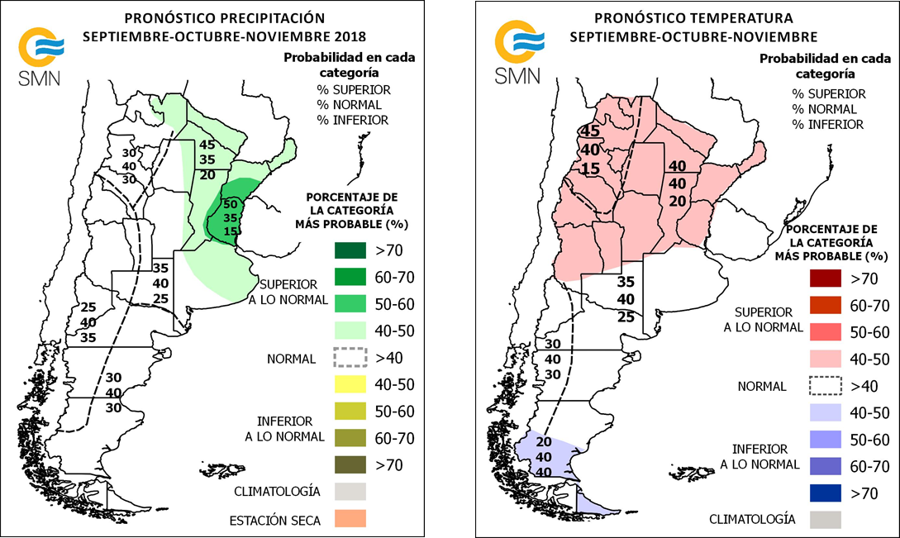
INFORME SIAT SEPTIEMBRE-OCTUBRE-NOVIEMBRE 2018
Actualmente las condiciones oceánicas y atmosféricas sobre el Pacífico Ecuatorial corresponden a una fase neutral del fenómeno El Niño Oscilación del Sur (ENOS). De acuerdo a los modelos de pronóstico es posible la transición a una fase cálida o “El Niño” – 62% de probabilidad – durante el trimestre septiembre-noviembre. La probabilidad es máxima entre el final de la primavera e inicios del verano y la intensidad del evento sería débil.
El análisis de esta situación junto con otros forzantes y el resultado de diversos modelos climáticos resultan en un pronóstico de precipitación y temperatura media para el próximo trimestre, con mayor probabilidad de ocurrencia dentro del rango normal (40%). El rango normal de precipitación para el trimestre corresponde a 157-202 mm para Bordenave, 158-185 mm para Bahía Blanca, 95-133 mm para Hilario Ascasubi y 58-100 mm para Patagones.
El estudio estadístico de la temperatura media en los meses de primavera en la región durante eventos “El Niño” indica que la mayor parte de los casos – 60% a 70% – presenta valores inferiores a los normales. El mismo estudio para las precipitaciones no es tan determinante, marcando un 40% a 50% de los casos con precipitaciones superiores a las normales.
Figura 2. Pronóstico de precipitación y temperatura para el trimestre septiembre-noviembre 2018 en el Sudoeste Bonaerense (SMN). La escala indica la probabilidad de la categoría más probable.
Riesgo de erosión
El riesgo de erosión eólica fue simulado según el pronóstico climático y datos de erodabilidad de los suelos, con una cobertura superficial de suelo estimada del 10%, situación que puede darse comúnmente en: barbechos en labranza convencional para cultivos de verano, cereales de invierno implantados tardíamente y de escaso desarrollo, sobrepastoreo y lotes con pasturas perennes mal implantadas.

Slide 3
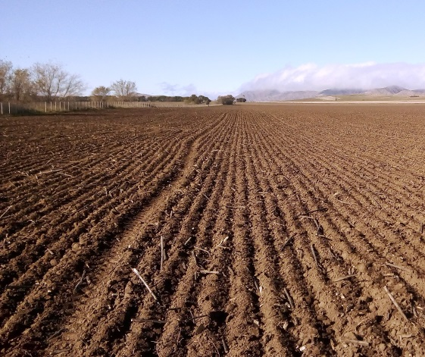
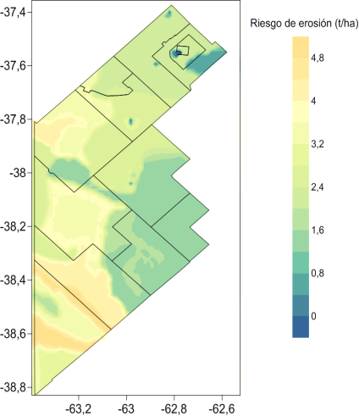
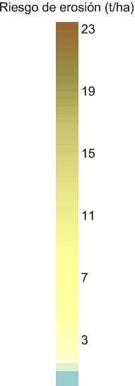
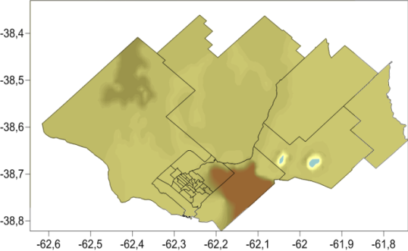
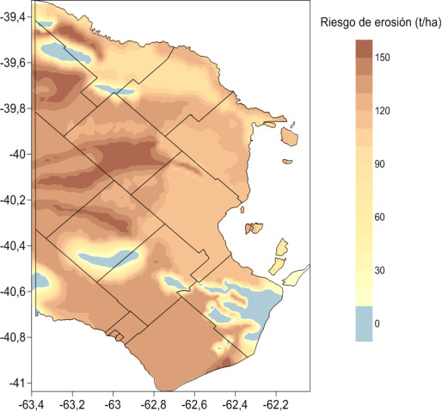
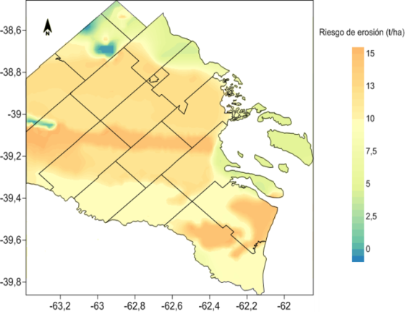
INFORME SIAT SEPTIEMBRE- OCTUBRE-NOVIEMBRE 2018
.
Para Puan se estima una pérdida de suelo, en las peores situaciones, menor a 5 t/ha/año. Dada la escasa profundidad de estos suelos, el impacto puede ser relevante. Los sitios más frágiles se localizan al oeste del distrito y los menos vulnerables al este.
Para el partido de Bahía Blanca la pérdida máxima de suelos no excedería 23 t/ha/año, considerada moderada por la FAO. Los valores más recurrentes alcanzarían 16 t/ha/año. El sector más vulnerable se ubica al NO y sur del partido.
En Villarino se estima una erosión del suelo menor a 15 t/ha/año y los valores comunes oscilarían alrededor de 9 t/ha/año. Los sitios más susceptibles se localizan en el centro y especialmente en el centro sur en toda la extensión de O a E del partido.
El Partido de Patagones presenta valores de riesgo entre 30 y 150 t/ha/año, con predominio de 120 t/ha/año. La zona menos susceptible se localiza al este del partido.
Figura 3. Distribución geográfica del riesgo de erosión eólica (t/ha/año) para el trimestre septiembre-noviembre, en los partidos de Puan (arriba izquierda), Bahía Blanca (arriba derecha), Villarino (abajo izquierda) y Patagones (abajo derecha). Las escalas de color son independientes para cada partido.

Slide 4
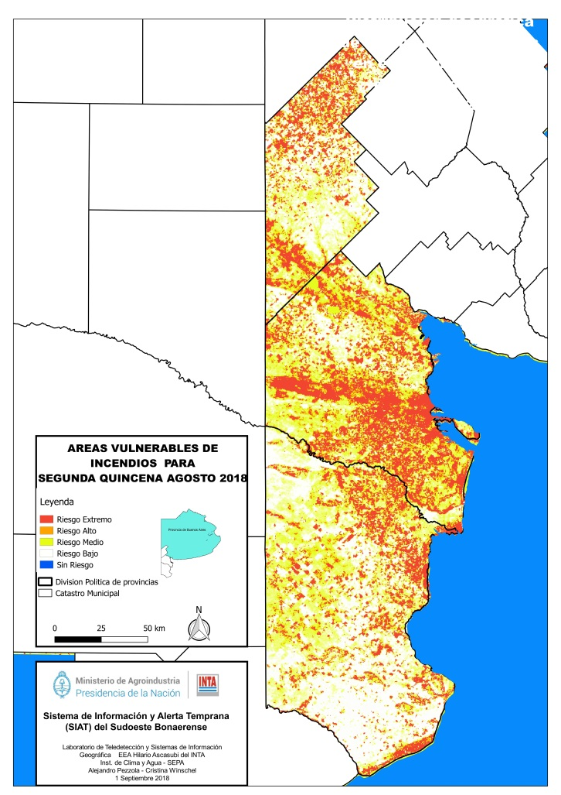
INFORME SIAT SEPTIEMBRE-OCTUBRE-NOVIEMBRE 2018
Riesgo de incendio
El área SIAT para el mes de septiembre se encuentra con baja a moderada peligrosidad de incendios con acumulación de material fino.
Las zonas más críticas son el centro de Villarino, en el cordón medanoso sur y la zona de pastizales al sur de Puan. Para Patagones, los arbustales abiertos se encuentran con gran cantidad de material fino que facilita la propagación del fuego.
El análisis de peligrosidad de incendios para el mes de Agosto y de Septiembre nos indica una acumulación alta de vegetación disponible en la zona de arbustales abiertos. La falta de precipitaciones y altas temperaturas, nos pone en alerta para la realización de las tareas de prevención en vista del período primavera – verano.
Figura 4. Distribución geográfica del riesgo de incendio para el SOB.

Slide 5
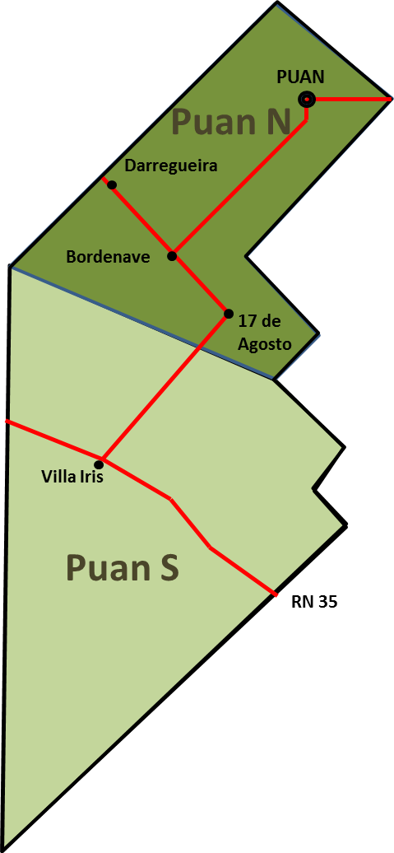
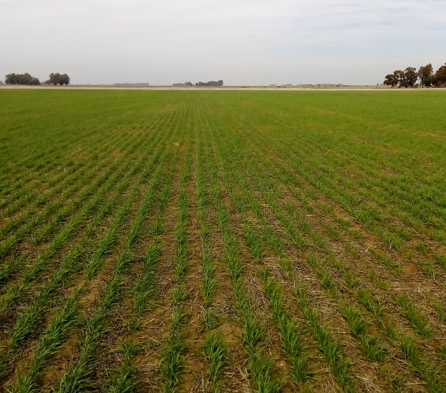
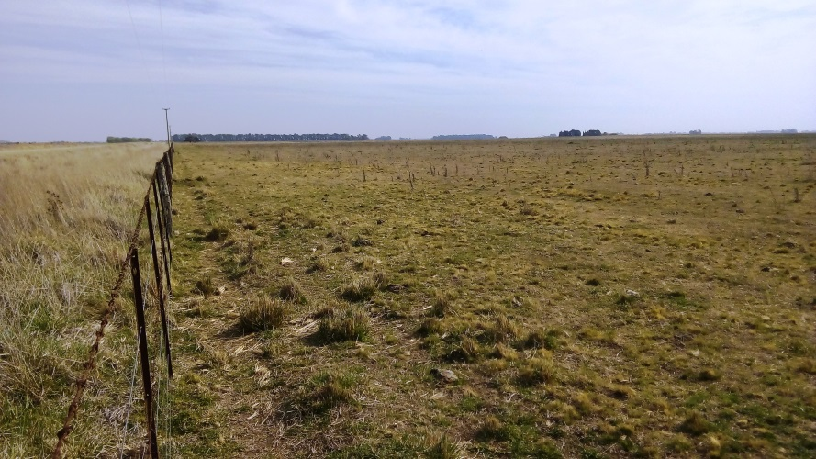
INFORME SIAT SEPTIEMBRE-OCTUBRE-NOVIEMBRE 2018
Situación actual
Estado general de las actividades agropecuarias
PUAN NORTE
Agricultura
Cultivos de verano: cosecha terminada con rindes en general bajos. Buena intención de siembra de maíz y sorgo granífero pero escaso movimiento de barbechos.
Cereales de invierno: trigo y cebada bien implantados, con ligero incremento de superficie. Leve incidencia de enfermedades fúngicas (mancha amarilla) y algunos daños por heladas. No se observa roya amarilla. Fertilización nitrogenada en marcha.
Ganadería
Estado general de la hacienda bueno, con problemas en la cadena forrajera. Inició parición de primavera. Posible reducción de recría y engorde.
Verdeos de verano: baja producción por sequía, en general ya consumidos.
Verdeos de invierno: buenos pero con baja producción y/o rebrote por siembra tardía y heladas.
Pasturas: muy baja superficie, en general consumidas. Los pastizales naturales pastoreados reaccionan lentamente.

Slide 6
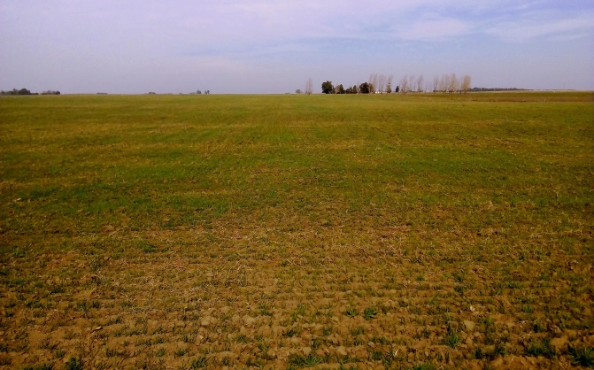
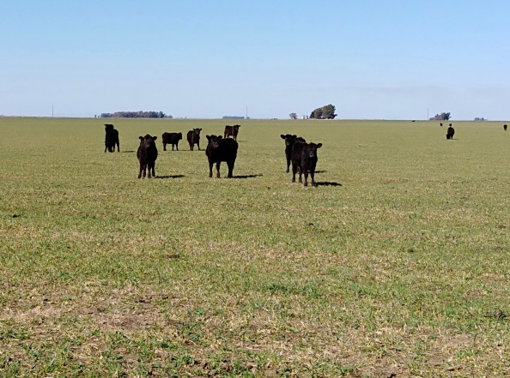
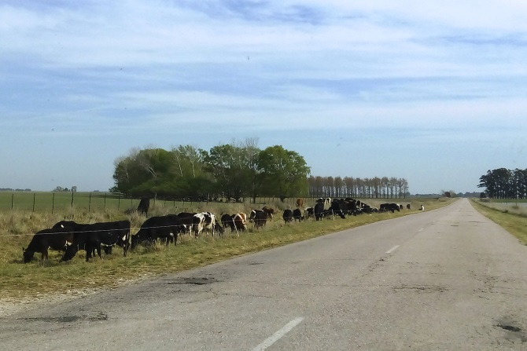
INFORME SIAT SEPTIEMBRE-OCTUBRE-NOVIEMBRE 2018
Situación actual
PUAN SUR
Agricultura
Cultivos de verano: en general perdidos o pastoreados por sequía.
Cultivos de invierno: con buena implantación. Daño por heladas y algunas enfermedades fúngicas. En lotes sembrados temprano hay aparición de malezas (cebadilla y raigrás). Ligero incremento de superficie, especialmente cebada. Perspectivas de incremento de la superficie fertilizada.
Ganadería
Estado general de la hacienda regular, variable según la disponibilidad de forraje. Hubo ventas de terneros, y aún vacas, a precios bajos. Por el contrario, en otros casos se retuvo el destete por bajo peso o falta de precio.
Verdeos de verano: fueron consumidos, con muy escasa producción de forraje. Sin confección de reservas.
Verdeos de invierno: producción y/o rebrote demorados por siembra tardía y temperaturas bajas.
Pasturas: con baja recuperación luego del pastoreo de otoño. Siembras normales.
Pastizales naturales: con baja recuperación luego del pastoreo, según precipitación.
El panorama forrajero general es complicado. En la medida de lo posible se han comprado rollos para suplir falta de forraje. También se observa pastoreo de banquinas.

Slide 7
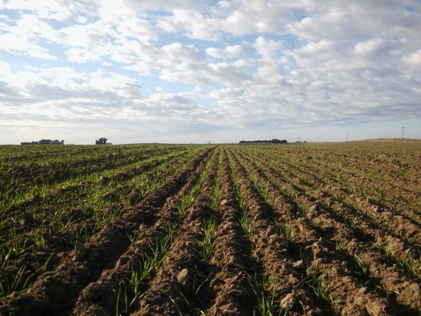
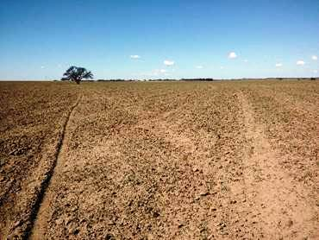
INFORME SIAT SEPTIEMBRE-OCTUBRE-NOVIEMBRE 2018
Situación actual
Estado general de las actividades agropecuarias
VILLARINO
Agricultura
Finalizó la siembra de trigo, avena y cebada, favorecida por las lluvias de julio, con un leve incremento de la superficie. Se observan siembras improvisadas o con ausencia de barbecho. Los lotes sembrados más tempranos están en macollaje.
Hay lotes en siembra directa afectados por excesiva actividad de peludos. Esta se incrementó por el aumento de la población de gusanos blancos en los últimos años.
Se han observado focos activos de erosión eólica en casos de siembras convencionales o en suelos muy arenosos.
Ganadería
Estado general de la hacienda: regular, con variaciones según disponibilidad de forraje y condición al inicio del invierno. Se observa una elevada carga animal para las condiciones actuales de la zona. Algunos casos de mortandad.
Vacas de cría en plena parición, con buena o regular condición corporal.
La recría se encuentra limitada por escasez de recursos, pastoreando verdeos de invierno o agropiros según disponibilidad.
En algunos casos se están terminando a corral las categorías en engorde, con márgenes acotados debido al incremento de los costos de alimentación.
La salida del invierno fue muy complicada por la escasa disponibilidad de forraje en pie, en muchos casos con situaciones de sobrepastoreo.
Verdeos de invierno: produjeron poco debido al retraso de la siembra y las lluvias otoñales, sin aventajar a los agropiros este año. Buen desarrollo de las vicias hasta el momento.
Pasturas perennes: las estivales totalmente consumidas. Agropiros en muchos casos consumidos y con escaso rebrote por la época, en otros casos pastoreando. La actividad de peludos por presencia de gusanos blancos está afectando pasturas en general.
Uso generalizado de reservas forrajeras (en general de mediana a baja calidad), propias o compradas, debido a escasez de forraje a campo.

Slide 8
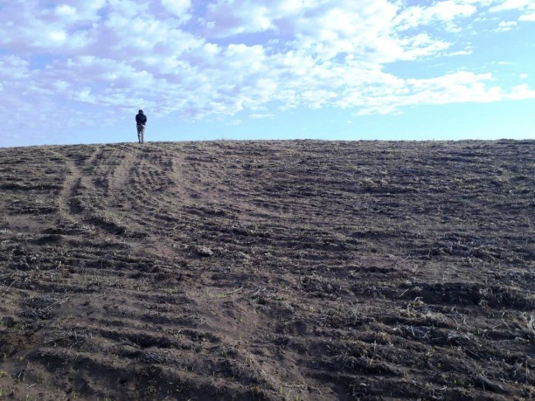
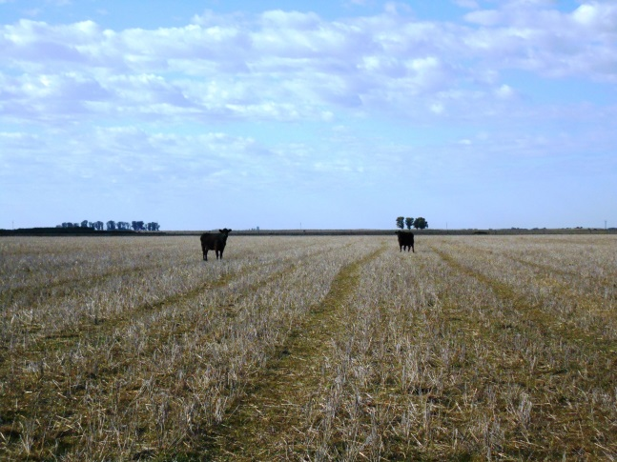
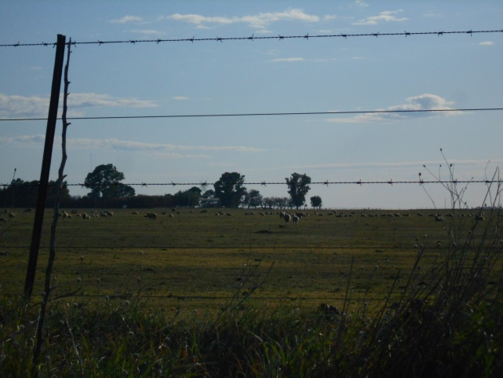
INFORME SIAT SEPTIEMBRE-OCTUBRE-NOVIEMBRE 2018
Situación actual
PATAGONES
Agricultura
La siembra de trigo se realizó entre fines de mayo y mediados de junio, con suelos bien provistos de humedad. La mayoría de los trigos se encuentran en macollaje avanzado.
La presencia de malezas en cada uno de los lotes depende de su control previo a la siembra y post-siembra. En aquellos lotes donde el control no ha sido muy bueno aparecen mostacilla, cardo lanudo y raigrás anual.
Cabe mencionar la adopción de protectores de semilla en esta campaña, que ofrecen protección contra el pulgón durante los primeros 60 días del cultivo.
Ganadería
Estado general de la hacienda: regular. La hacienda que entró mal al invierno desmejoró su condición. Se observaron casos de mortandad de hacienda, tanto en categorías adultas como jóvenes. Alta carga para el contexto actual.
Las vacas de cría están en parición, con buena o regular condición corporal.
La recría está limitada por la baja disponibilidad de recursos forrajeros. Se observan casos de terminación a corral.
Verdeos de invierno: La postergación de la siembra (cebada, avena y centeno) por falta de humedad de los meses de marzo y abril hacia los meses de mayo y junio determinó el aprovechamiento tardío de los mismos.
Pasturas perennes de agropiro: con escasa superficie sembrada. A partir de la recomendación de técnicos donde se sostiene que es más conveniente la siembra temprana (principios de marzo) muchos productores decidieron no sembrar debido a la falta de humedad.
Los que sí lo hicieron, sembraron desde fines de mayo en adelante con resultados buenos. Sin embargo, el escaso desarrollo radicular con el que llegarán a primavera puede ser riesgoso para la supervivencia de las plantas en el verano.

Slide 9
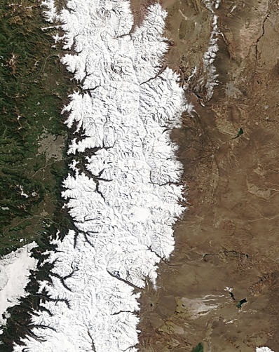
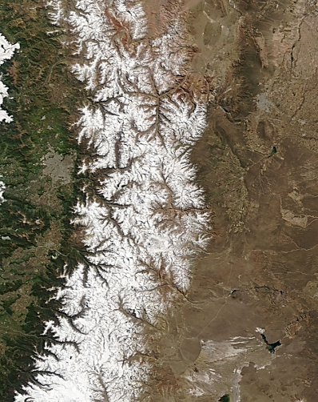
INFORME SIAT SEPTIEMBRE-OCTUBRE-NOVIEMBRE 2018
Situación actual
VALLE BONAERENSE DEL RÍO COLORADO
Se espera un área acotada de cebolla (no superior a las 9000 ha) a pesar de los relativamente buenos precios de la campaña anterior. Las causas son los altos costos del cultivo y la experiencia de los productores sobre las fluctuaciones de los mercados.
Extremar el cuidado del agua de riego, promoviendo un uso eficiente de la misma.
El actual período resulta el de menores aportes de nieve en los últimos ocho años en la cordillera (nacientes de los ríos Grande y Barrancas, principales afluentes del Colorado).
En el dique Casa de Piedra, el ciclo actual se inicia con 1,20 m menos de reserva que el año anterior.
Septiembre 2009 Septiembre 2018
RECOMENDACIONES DE MANEJO
AMBIENTALES
Riesgo de erosión
Mantener la cobertura de los suelos. Los mapas presentados corresponden a 10% de cobertura, situación normal en lotes con labranza o sobrepastoreo.
Riesgo de incendio
Evitar la acumulación de material combustible durante la primavera. Preparar y mantener los cortafuegos.
PRODUCTIVAS
Cereales Invernales
Verificar la efectividad de los controles de malezas realizados.
Evaluar la conveniencia de fertilización nitrogenada de trigo y cebada. En caso de decidir fertilizar analizar N disponible.
Monitorear la incidencia de plagas y/o enfermedades en los cultivos. Por ejemplo: ataques de isoca en vicia o roya en cereales de invierno.

Slide 10
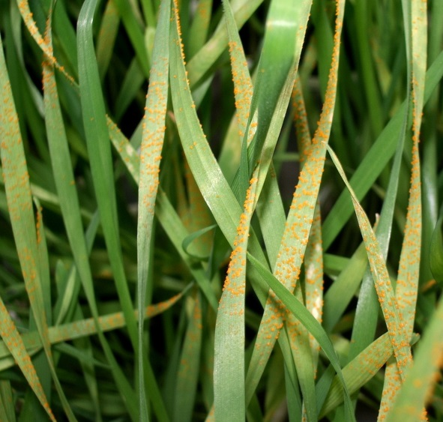
INFORME SIAT SEPTIEMBRE-OCTUBRE-NOVIEMBRE 2018
Roya amarilla
Comenzar con el monitoreo de los lotes de trigo ante la posible presencia de roya amarilla o estriada. Se ha detectado su presencia en lotes con cultivares susceptibles en el partido de Puan.
Condiciones favorables: temperaturas bajas (9 a 13°C) y rocío de 6 hs.
Los primeros síntomas comienzan en manchones por lo que es necesario recorrer gran parte del lote por la falta de uniformidad.
Priorizar el monitoreo de lotes sembrados con cultivares susceptibles.
Con incidencia de 20 o 30% es necesario realizar control químico.
Ganadería
Priorizar la demanda de la vaca de cría para que recupere condición corporal, críe bien el ternero y pueda preñarse rápidamente en la primavera. Analizar la posibilidad de destete.
En el caso de los terneros destetados precozmente, no existe otra posibilidad que el plan de alimentación de destete precoz/anticipado con el alimento balanceado correspondiente, acompañado de heno de calidad.
Prever revisión de los toros que se planea utilizar en el servicio.
En ovinos prestar atención al estado nutricional por la escasez de forraje. Controlar sanidad (sarna y piojo). Aprovechar el momento de la esquila para realizar controles.
Recursos forrajeros
Actuales:
Disminuir carga animal para permitir la recuperación de los recursos forrajeros, descartando categorías jóvenes o improductivas. Optimizar el uso del alambrado eléctrico para mejorar el aprovechamiento. Con precipitaciones favorables evaluar la fertilización nitrogenada para aumentar la producción de biomasa.
Monitorear incidencia de pulgón en verdeos y lotes destinados a cosecha, especialmente en períodos de escasas precipitaciones.
Futuros:
Planificar la siembra de verdeos estivales y comenzar los barbechos.
Incrementar la superficie con pasturas perennes: planificación de la siembra, elección de lotes, barbecho y manejo previo de antecesores y malezas.
Planificar la clausura de potreros para promover la semillazón de verdeos de invierno, pastizales naturales y vicias. Esto asegura su recuperación y resiembra natural para el próximo año.

Slide 11
INFORME SIAT SEPTIEMBRE-OCTUBRE-NOVIEMBRE 2018
VBRC y cultivo de cebolla
Extremar el cuidado del agua de riego, promoviendo un uso eficiente de la misma.
Realizar control de malezas en época adecuada (menor tamaño de la maleza y cebolla desde el estado de bandera) para tener efectividad con dosis más bajas.
Consultar a un profesional sobre productos para el control de Mosca de la semilla (Delia spp).
Utilización de productos fitosanitarios registrados por SENASA para el cultivo de cebolla. Optar por productos y/o formulaciones de baja toxicidad (bandas verde o azul).
Utilizar equipos de protección personal.
Si Ud. desea recibir este informe por WhatsApp puede solicitarlo a:
Carlos ZOTELO (CERZOS-CONICET) czotelo@gmail.com
Mariana BOUZA (UNS) mbouza@criba.edu.ar
Daniel IURMAN (INTA EEA Ascasubi) iurman.daniel@inta.gob.ar
Hugo KRÜGER (INTA EEA Bordenave) kruger.hugo@inta.gob.ar
Martín TESTANI (Representante PROYECTO) mtestani@luronet.com.ar
¿Qué es el Sistema de Información y Alerta Temprana?
El Sistema de Información y Alerta Temprana (SIAT) del Sudoeste Bonaerense es un organismo técnico especializado que se encarga de recolectar, procesar y analizar datos para comunicar y difundir información relevante para la toma de decisiones de los diversos actores intervinientes en los sistemas productivos de la región.
Pretende establecer un Sistema Regional de Monitoreo que ayude a reducir la vulnerabilidad al cambio climático y la desertificación.
¿Quiénes forman parte?
Conforman el SIAT el Centro de Recursos Naturales Renovables de la Zona Semiárida (CERZOS), las EEA del INTA Hilario Ascasubi y Bordenave, la Universidad Nacional del Sur y el Servicio Meteorológico Nacional.
¿Qué hace el SIAT?
Procura el conocimiento anticipado de la existencia de amenazas de origen natural o antrópico que pudieran traer aparejados daños al ambiente y/o a la sociedad.
Contribuye así a mejorar la capacidad de respuesta y la adaptación de los gobiernos municipales y provincial, los productores y otros que pudieran resultar afectados por los mismos.
Su misión es emitir alertas a través de información clara, útil y oportuna, a partir del análisis de los pronósticos climáticos y la evolución de otros indicadores de relevancia.
Esta iniciativa es apoyada por el Proyecto Aumentando la Resiliencia Climática y Mejorando el Manejo Sostenible de la Tierra en el Sudoeste de la Provincia de Buenos Aires, ejecutado por el Ministerio de Ambiente y Desarrollo Sustentable, con financiamiento del Fondo de Adaptación de Naciones Unidas, y administrado por el Banco Mundial.

